Slide 1
Budget 2020 und Finanzplan 2020-2023
Medieninformation vom 28. August 2019

Slide 2
Übersicht
Budget 2020
Finanzplan 2020 bis 2023
Lohnrunde
Steuerfuss
Würdigung
Zusammenfassung

Slide 3
 Botschaft, Kap. 7
 Daniel Preisig
Klare Ausgangslage nach Steuerfussabstimmung: Der Steuerfuss bleibt bei 93%.
Ausgangslage: Im März stimmten 68.8% Nein zu einer Steuererhöhung auf 96%.
Der Stadtrat erachtet es als politisch nicht opportun, einen höheren Steuerfuss zu beantragen.
Das Budget 2020 ist mit folgenden, klaren Vorgaben erstellt worden:
Steuerfuss unverändert bei 93%
ausgeglichene Erfolgsrechnung

Slide 4
 Botschaft, Kap. 3.1.1
 Daniel Preisig
Budget 2020: Die Erfolgsrechnung schliesst mit einer roten Null.
Die Prognose 2019 zeigt nach Einlage in die Schwankungsreserve für Unternehmenssteuern ein Ergebnis von 0.0 Mio. Franken.
Grösste Abweichungen (+ = Ergebnis verbessernd):
tieferer Personalaufwand: +2.9 Mio. Franken
tiefere Bettenbelegung Alterszentren: -2.4 Mio. Franken
Höhere Unternehmenssteuern: +3.4 Mio. Franken
Einlage Schwankungsreserve: -4.2 Mio. Franken
Ergebnis Laufende Rechnung bzw. Erfolgsrechnung
Das Budget 2020 schliesst mit einer roten Null. Das Defizit von 0.8 Mio. Franken entspricht 0.3% des Gesamtaufwandes.

Slide 5
 Botschaft, Kap. 3.2.2
 Daniel Preisig
Rote Null nur dank Budgetkürzungen, der Schwankungsreserve und Fondsbeanspruchungen
Ergebnisbrücke: Vom Budget 2019 zum Budget 2020
0.5
①
① höherer Personalaufwand 2.5 Mio. Fr.  Lohnsummenentwicklung  zusätzlicher Ferientag  Neueinstufung Kindergartenlehrpersonen  Pensenanpassungen
-2.5
②
-0.8
⑦
+1.4
-0.8
-2.7
⑥
② höherer Sachaufwand 3.5 Mio. Fr.  davon 0.8 Mio. Fr. Planungen
③
④
⑤
+4.9
-1.0
+2.1
-1.0
-1.2
+0.6
-0.9
③ Anstieg Prämienverbilligungen 1.0 Mio. Fr.
+2.9
④ Abgeltungen/Ablieferungen Betriebe  höhere Abgeltung VBSH (u.a. Netzausbau) 1.2 Mio. Fr.  höhere Ablieferung SH Power 0.6 Mio. Fr.
-6.4
+3.3
⑤ tiefere Abschreibungen 2.1 Mio. Fr. (Effekte HRM2)
⑥ Steuern inkl. STAF-Kompensation & Reserve -1.2 Mio. Fr.  Praxisänderung Verpflegungsabzug  Dividendenbesteuerung zu 70% statt 50% (STAF)  höherer Versicherungsabzug (STAF)  tiefere Unternehmenssteuern mit Steuersatz 3.95% (STAF)  Entnahme Schwankungsreserve  STAF-Kompensation inkl. Überschussverteilung
⑦ Höhere Beanspruchung Fonds 4.9 Mio. Franken  Strassenbau- und Entwicklungsreservefonds

Slide 6
 Botschaft, Kap. 3.1.3
 Ralph Kolb
Budget 2020 Aufwand: Abweichungen zu Vorjahresbudget
Aufwands-Steigerung +9.1 Mio. Fr. (+3.6%)
+9.1 Mio. Fr.
Personalaufwand +2.5 Mio. Fr. (+2.3%)
Lohnsummenentwicklung 1.2 Mio. Fr.
Ferientag 0.1 Mio. Fr.
Neueinstufung der Kindergartenlehrpersonen 0.3 Mio. Fr.
div. Pensenanpassungen
mit Budget 2020 beantragte Pensen: +2'100% (davon 1'030% für Berufspikett Feuerwehr)
bekannte Pensenreduktionen: -570%
Sachaufwand +3.5 Mio. Fr. (+7.8%)
höhere Planungskosten
Informatik-Mehraufwand im Rahmen Lehrplan 21
Abschreibungen -0.7 Mio. Fr. (-6.4%)
Buchhaltungseffekt (Umstellung auf HRM2)
Interne Verrechnungen +4.0 Mio. Fr. (+21.5%)
Bewusste, verstärkte Beanspruchung des Strassenbaus- und Erschliessungsreservefonds

Slide 7
 Botschaft, Kap. 3.1.4
 Ralph Kolb
Budget 2020 Ertrag: Abweichungen zu Vorjahresbudget
Fiskalertrag -4.4 Mio. Fr. (-3.1%) Details siehe Folien 8 und 9
Finanzertrag -0.1 Mio. Fr. (-1%)
Entgelte -0.6 Mio. Fr. (-1.1%)
Tiefere Erträge bei Taxen und Kostgelder der Alterszentren Kirchhofplatz und Breite aufgrund der kontinuierlichen Bettenreduktion
Interne Verrechnungen +4.0 Mio. Fr. (+21.5%) (ausserordentliche Beanspruchung Fonds)
Ertragssteigerung insgesamt +2.9 Mio. Fr. (+1.1%)
+2.9 Mio. Fr.

Slide 8
 Botschaft, Kap. 3.1.4.1
 Gianni Dalla Vecchia
Budget 2020 Steuern – Realistisch budgetierte Steuererträge für 2020
STAF-Kompensation
2.1 Mio. Fr. Kompensation Mindererträge Unternehmenssteuern
0.8 Mio. Fr. Überschussbeteiligung
Steuererträge von ‹Juristischen Personen›
Unternehmenssteuern werden in Absprache mit der kantonalen Steuerverwaltung budgetiert. 2020 ist das erste STAF-Übergangsjahr und es gilt für Unternehmen der reduzierte Steuersatz von 3.95% (bisher 5.00%).
Steuererträge von ‹Natürlichen Personen›
berücksichtigte Effekte und Grundlagen:
leichter Anstieg Löhne aufgrund Konjunktur
Bevölkerungswachstum
höherer Versicherungsabzug (STAF)
Dividendenbesteuerung zu 70% statt 50% (STAF)
Praxisänderung beim Verpflegungskostenabzug

Slide 9
 Botschaft, Kap. 4.2
 Gianni Dalla Vecchia
Budget 2020 / Finanzplan 2020-2023 Unternehmenssteuern – mit Schwankungsreserve abgesichert
Schwankungsreserve
Unternehmenssteuern schwanken erfahrungsgemäss sehr stark.
4.2 Mio. Fr.
3.3 Mio. Fr.
Referenzniveau 28.5 Mio. Fr.
Ausgleich mit Schwankungsreserve auf Referenzniveau
Rechnung
Prognose
Budget / Finanzplan

Slide 10
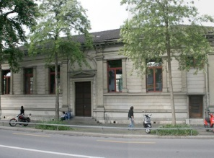
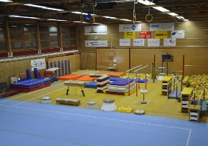
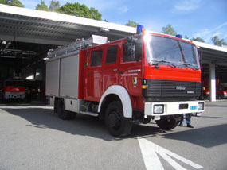
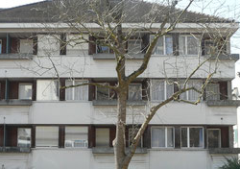
 Botschaft, Kap. 3.2
 Daniel Preisig
Budget 2020 Mit dem Budget bewilligte Investitionen (netto): 10.3 Mio. Franken
Turnhalle Bach
Grundsanierung
1.3 Mio. Fr.
KSS
Komplettersatz Eispisten 2.80 Mio. Fr.
Turnhalle Dreispitz
Ersatz Lüftungsanlage
0.60 Mio. Fr.
Feuerwehr
Ersatz Tanklöschfahrzeug
0.90 Mio. Fr.
Schulhaus Hohberg
Ersatz Wärmeerzeugung
0.60 Mio. Fr.
Alterszentrum Kirchhofplatz Sanierung Küche Klösterli 2.50 Mio. Fr.

Slide 11
Übersicht
Budget 2020
Finanzplan 2020 bis 2023
Lohnrunde
Steuerfuss
Würdigung
Zusammenfassung

Slide 12
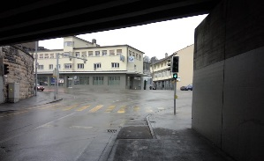
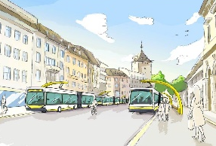
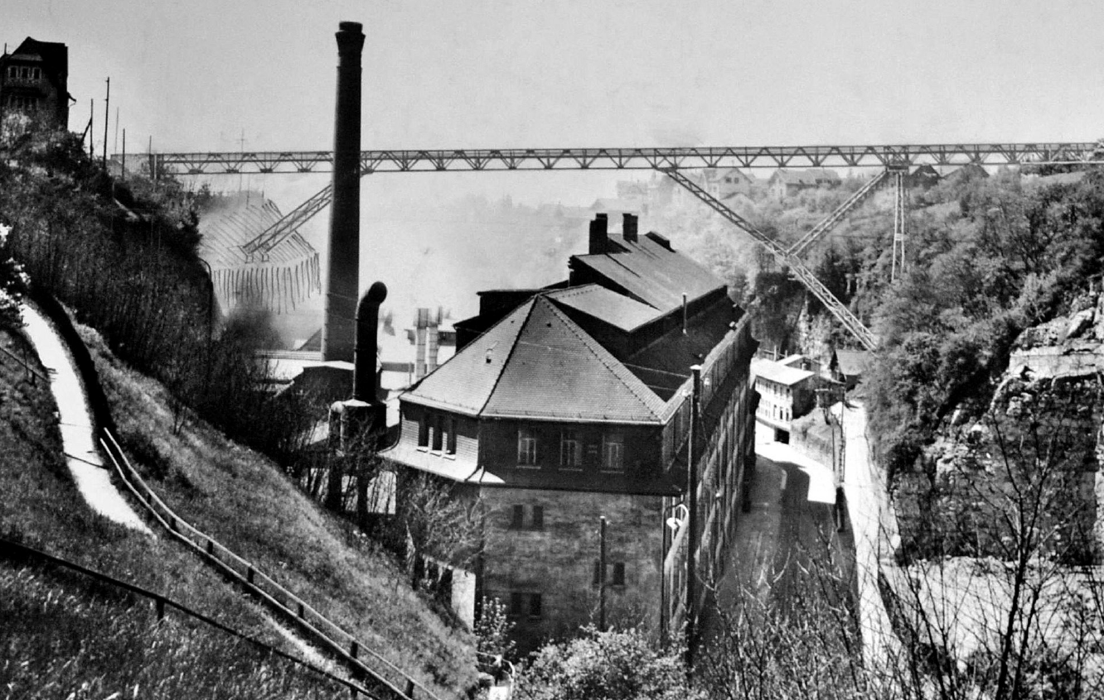
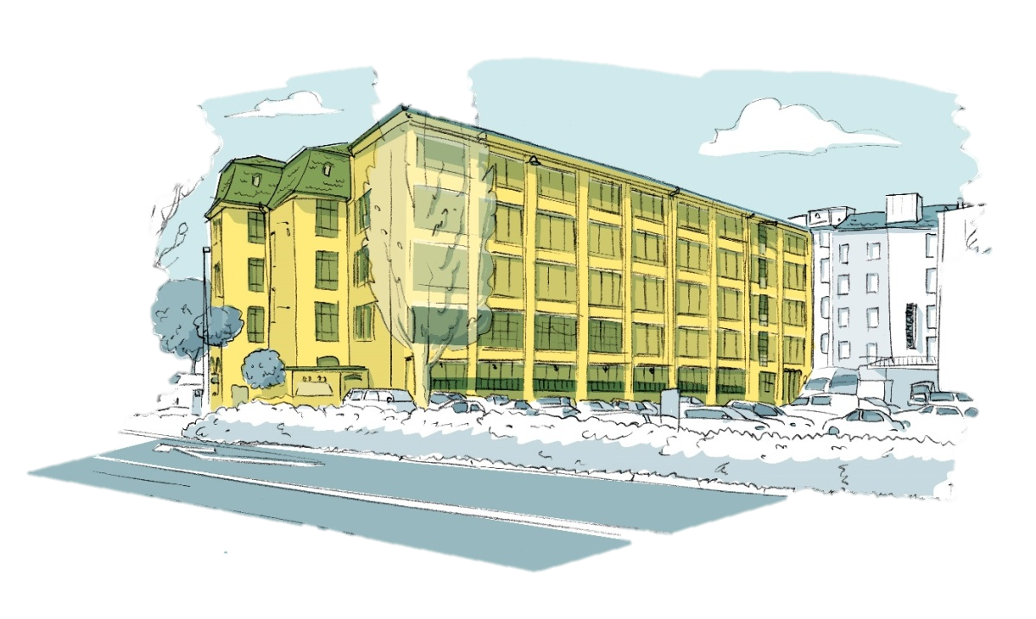
 Botschaft, Kap. 4.3
 Daniel Preisig
Finanzplan 2020-2023 Nettoinvestitionen
Durchschnitt Nettoinvestitionen in Planjahren ~42.2 Mio. Fr.
Ausgesuchte Projekte aus dem Finanzplan
Durchschnitt Nettoinvestitionen in Vorjahren ~15.4 Mio. Fr.
Aufwertung Adler-strasse / Schwabentor
Sanierung / Neubau KSS Hallenbad
Aufwertung Bahnhofstrasse
Sanierung Stadthaus-Geviert
E-Bus VBSH
Duraduct
Entwicklung Kammgarn-Areal
Erweiterung Schulhaus Kreuzgut
Magazin Grün SH im Birch

Slide 13
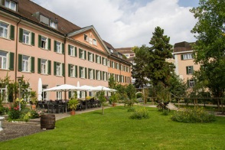
 Botschaft, Kap. 4.3
 Daniel Preisig
Investitionsgebirge 2020-2025: Jahre mit Rekordinvestitionen liegen vor uns.
Magazin Birch, Ersatzneubau
Sportanlage Schweizersbild
Erweiterung und Sanierung Alterszentren
Schulhaus Gräfler,
Gesamtsanierung Haustechnik
Stadthausgeviert inkl.
Sanierung freigespielter
Liegenschaften
Schulhaus Kreuzgut,
Erweiterung und Sanierung
Kammgarn Westflügel,
Platz und Tiefgarage

Slide 14
 Botschaft, Kap. 4.4.1
 Ralph Kolb
Finanzplan 2020-2023 Finanzierungsüberschuss bzw. -fehlbetrag Ziel = ausgeglichener Finanzhaushalt
Ohne Neupriorisierung der Investitionen in den Folge-jahren kann das Ziel nicht erreicht werden.
 Der Stadtrat wird im nächsten Budget die Investitionen neu priorisieren.
û
Kumuliert von 2019 bis 2023 ergibt sich ein Fehlbetrag, der grösser ist als die kumulierten Überschüsse der Vorjahre.
 Es droht eine Neuverschuldung, welche grösser ist als der Schuldenabbau seit 2014 

Slide 15
 Botschaft, Kap. 4.4.2
 Ralph Kolb
Finanzplan 2020-2023 Das Nettovermögen entwickelt sich in eine Nettoschuld
Nettoverschuldung bzw. -vermögen in Franken/Einwohner
Aufgrund der Investitionsstärke wechselt das Nettovermögen in eine Nettoschuld (ohne Priorisierung).
Die Kennzahlen berücksichtigen die anstehende Neubewertung des Finanzvermögens nach HRM2 nicht.

Slide 16
Übersicht
Budget 2020
Finanzplan 2020 bis 2023
Lohnrunde
Steuerfuss
Würdigung
Zusammenfassung

Slide 17
 Botschaft, Kap. 6
 Daniel Preisig
Lohnrunde 2020
Lohnsummenentwicklung: 1.0%
Zusätzlicher Ferientag
Im Umfeld anspruchsvoller Finanzen beantragt der Stadtrat eine individuelle Lohnsummenentwicklung von 1.0%.
Das Leistungslohnsystem braucht eine Lohnsummenentwicklung, damit gute und sehr gute Leistungen angemessen honoriert werden können.
Im Wettbewerb um die besten Köpfe will die Stadt als Arbeitgeberin ihren Mitarbeitenden eine Lohnperspektive geben können, vor allem auch jüngeren Mitarbeitenden.
Finanzielle Auswirkungen Personalaufwand (jeweils inkl. Sozialleistungen):
Verwaltungspersonal +882‘800 Fr.
Lehrkräfte: +300'600 Fr. (Kt. SH, Annahme: Kanton gewährt 1.25% Lohnentwicklung)
Zusätzlich zur Lohnsummenentwicklung beantragt der Stadtrat die finanziellen Mittel für einen zusätzlichen Ferientag für alle Mitarbeitenden zwischen 21 und 49 Jahren.
Damit haben alle Mitarbeitenden der Stadt mindestens 25 Tage (5 Wochen) Ferien.
Finanzielle Auswirkungen (inkl. Sozialleistungen): +95'000 Fr.
Gute Leistungen werden belohnt!
Mit dem Mindestanspruch von fünf Wochen Ferien kann die Stadt auch in einem finanziell herausfordernden Jahr ein positives Signal im immer anspruchsvolleren Arbeitsmarkt aussenden.
Die Lohnsummenentwicklung und der Ferientag sind im Budget bereits enthalten. Die Festlegung erfolgte nach Verhandlungen mit der Personalkommission.

Slide 18
Übersicht
Budget 2020
Finanzplan 2020 bis 2023
Lohnrunde
Steuerfuss
Würdigung
Zusammenfassung

Slide 19
 Botschaft, Kap. 7
 Daniel Preisig
Steuerfuss 2020: Der Steuerfuss bleibt unverändert bei attraktiven 93%
Entwicklung wirksame Steuerbelastung seit 2012
Steuerfuss-Abstimmung vom 24. März 2019:
68.8% Nein-Stimmen
Nach dem klaren Abstimmungs-ergebnis erachtet es der Stadtrat als politisch nicht opportun, den Steuerfuss höher zu beantragen.
Der Steuerfuss bleibt auf einem innerkantonal wettbewerbsfähigen Niveau. Die Stadt bleibt steuerlich attraktiv.
 Mit Blick auf die aus heutiger Sicht ungenügende Finanzierungssituation wird der Steuerfuss in den Folgejahren zu diskutieren sein.

Slide 20
Übersicht
Budget 2020
Finanzplan 2020 bis 2023
Lohnrunde
Steuerfuss
Würdigung
Zusammenfassung

Slide 21
 Botschaft, Kap. 8
 Daniel Preisig
Würdigung
Ausgeglichenes Budget mit gleichbleibendem Steuerfuss von 93%
Budget wurde mit den klaren Vorgaben "ausgeglichene Erfolgsrechnung" und "gleichbleibender Steuerfuss" erstellt.
Ausgeglichenes Budget 2020 erreicht, aber nur …
dank Budgetkürzungen;
dank STAF-Kompensation und Schwankungsreserve;
dank überdurchschnittlicher Beanspruchung von Fonds.
Neue Investitionsstärke …
Der Stadtrat hat die Investitionstätigkeit erheblich verstärkt. Viele wichtige Projekte haben Vorlagenreife oder sind bereits in Umsetzung.
Viele dieser Projekte sind wichtig für die Lebensqualität und die Standortattraktivität von Schaffhausen.
… bringt Herausforderungen bei der Finanzierung
Die andere Seite der Medaille der neuen Investitionsstärke ("Investitionsberg") ist der erhöhte Finanzierungsbedarf.
Die hohen Investitionen können nicht aus eigener Kraft finanziert werden.
Gesamtbeurteilung des Stadtrates: Eine beschränkte, investitionsbedingte Neuverschuldung ist nach Jahren mit tiefen Investitionen und signifikantem Schuldenabbau verantwortbar. Eine Priorisierung ist dennoch unumgänglich.
Um ein strukturelles Defizit in den Folgejahren zu verhindern und den Unterhalt der städtischen Infrastruktur nicht dauerhaft aufschieben zu müssen, wird der Stadtrat die finanzielle Situation im ersten Halbjahr 2020 analysieren und mit dem Budget 2021 eine Neubeurteilung vornehmen.

Slide 22
Übersicht
Budget 2020
Finanzplan 2020 bis 2023
Lohnrunde
Steuerfuss
Würdigung
Zusammenfassung

Slide 23
 Botschaft, Kap. 1
Budget 2020 und Finanzplan bis 2023. Das Wichtigste in Kürze.
 Daniel Preisig
Ausgeglichenes Budget 2020 mit gleichbleibendem Steuerfuss 93%
Ausgeglichenes Budget mit einer roten Null (-0.8 Mio. Franken) nur erreicht wegen …
signifikanter Budgetkürzungen,
Fondsbeanspruchungen (+4.9 Mio. Fr.) und
und der Entnahme aus der Schwankungsreserve (3.3 Mio. Fr.).
Mit dem Budget werden 2’100% neue Stellen beantragt (davon Feuerwehrpikett 1'030%).
1.0% mehr Lohn und ein zusätzlicher Ferientag für das Personal
Gute und sehr gute Leistungen des Personals werden belohnt.
Die Stadt kann auch bei schwieriger finanzieller Situation ein positives Signal im immer anspruchsvolleren Arbeitsmarkt aussenden.
Hohe Investitionskredite für Strassen, Schulen und Freizeit im Budget 2020
Mit dem Budget werden Investitionskredite im Umfang von netto 10.3 Mio. Fr. beantragt.
Die neue Investitionsstärke …
Der Stadtrat hat die Investitionstätigkeit erheblich verstärkt.
Verschiedene grosse und für Schaffhausen wichtige Projekte haben Vorlagenreife erlangt oder sind bereits in Umsetzung.
… bringt Herausforderungen bei der Finanzierung.
Kehrseite der Medaille ist der erhöhte Finanzierungsbedarf. Eine Neuverschuldung droht.
Der Stadtrat wird mit Budget 2021 eine Neubeurteilung der Situation vornehmen.
Der Grosse Stadtrat entscheidet am 26. November 2019 über das Budget 2020.
Kennzahlen Budget 2020
Aufwand | 262.5 Mio. | Fr.
Ertrag | 260.6 Mio. | Fr.
Aufwandüberschuss | 0.8 Mio. | Fr.
mit Budget bewilligte Netto-Investitionen | 10.3 Mio. | Fr.
Steuerfuss | 93 | %
Lohnsummenentwicklung 2020 | 1.00 | %
Kennzahlen Finanzplan 2020 bis 2023
 | 2018 Rechn. | 2019 Progn. | 2020 Plan | 2021 Plan | 2022 Plan | 2023 Plan
Ergebnis Laufende Rechn. / Erfolgsrechnung [Mio. Fr.] | -2.9 | 0.0 | -0.8 | -0.1 | -1.4 | -4.8
Nettoinvestitionen [Mio. Fr.] | 4.1 | 36.4 | 40.0 | 47.1 | 33.9 | 47.9
Finanzierungsüberschuss [Mio. Fr.] | 7.6 | -7.3 | -34.7 | -42.0 | -29.1 | -43.8
Selbstfinanzierungsgrad [%] | 283.0 | 61.0 | 13.7 | 11.0 | 14.4 | 8.5
Nettovermögen [Fr./Einwohner] | 884 | 1’361 | 1’054 | 402 | -549 | -1’459

Slide 24
Budget 2020 und Finanzplan 2020-2023
Medieninformation vom 28. August 2019
Daniel Preisig Stadtrat, Finanzreferent
Finanzreferat Fronwagplatz 24 CH-8200 Schaffhausen Tel. +41 52 632 52 12 Mobil +41 79 330 74 75 daniel.preisig@stsh.ch
Ralph Kolb Bereichsleiter Finanzen
Zentralverwaltung
Stadthausgasse 10
CH-8200 Schaffhausen
Tel. +41 52 632 52 42
Fax +41 52 632 54 40
ralph.kolb@stsh.ch
Gianni Dalla Vecchia Bereichsleiter Einwohnerdienste
Steuerverwaltung der Stadt Schaffhausen
Stadthaus
8200 Schaffhausen
Tel. +41 52 632 52 55
Fax +41 52 632 94 44
gianni.dallavecchia@stsh.ch

